Slide 1

Hobby Factory 개선안
3조 김형준, 전현규, 최민기, 한송우

Slide 2
Table of Contents
계획 및 진행율
1) 요구사항정의
2) 이슈사항정의
2. DB설계(개요, 상세)
프로젝트 진행현황
PPT 상단 타이틀
DB 설계
DB 모듈처리
DB와 VO
데이터 정렬 및 처리
화면디자인 일관성
통합 예시

Slide 3

계획 및 진행율 1) 요구사항 정의

Slide 4
Requirement Definition
구분 | 유형 | 세부유형 | 중요도 | 담당자 | 웹 | 마감일 | 진행도 | 앱 | 마감일 | 진행도
회원등록 | 로그인 | 로그인 | 1 | 김형준 |  | 4월10일 |  |  | 4월21일
 |  | 아이디 찾기 | 1 |  |  | 4월10일 |  |  | 4월21일
 |  | 비밀번호 찾기 | 1 |  |  | 4월10일 |  |  | 4월21일
 | 회원 가입 | 아이디 중복검사 | 1 |  |  | 4월15일 |  |  | 4월22일
 |  | 약관 동의 | 1 |  |  | 4월15일 |  |  | 4월22일
 |  | 회원 가입 | 1 |  |  | 4월15일 |  |  | 4월22일

Slide 5
Requirement Definition
구분 | 유형 | 세부유형 | 상세 기능 | 비고 | 중요도 |  | 담당자 | 웹 | 앱
회원등록 | 로그인 | 로그인 | 아이디, 비밀번호를 통해 로그인 하는 기능
 |  | 아이디 찾기 | 이름, 휴대폰 번호를 통해서 아이디를 조회하는 기능
 |  | 비밀번호 찾기 | 아이디, 휴대폰 번호를 통해서 비밀번호를 조회하는 기능
 | 회원가입 | 아이디 중복검사 | 아이디가 가입되어있는지 중복검사 하는 기능
 |  | 약관 동의 | 이용약관 및 개인정보처리방침에 대한 동의 확인의 기능
 |  | 회원 가입 | 기본적인 회원정보를 통해 회원가입하는 기능

Slide 6
계획 및 진행율 1) 요구사항 정의
진행사항
주제선정 및 역할 분담.
요구사항정의서 및 흐름도 작성.
ERD 구성 및 화면설계서 구상.
앞으로의 계획
ERD 작성 완료 및 데이터 삽입 .
우선순위에 따른 화면설계.
jsp 및 수업진행 내용을 프로젝트에 반영.

Slide 7
계획 및 진행율 2) 이슈사항 정의

Slide 8
Progress And Planning
이번주의 진행상황 및 이슈
DAO를 통한 데이터베이스 연결을 진행
일부 인원이 적용에 어려움을 겪음
안드로이드 웹페이지 제작
DAO를 통한 데이터베이스 연결에 시간이 지체되어 탬플릿 위주로 진행
아쉬운 점 및 앞으로의 계획
데이터 베이스 연결이
DAO 연결이 안된 부분은 마저 연결할 수 있도록 진행
적용에 어려움을 겪는 인원에 대해서는 선행진행된 조원이 도와줄 것
안드로이드 페이지 기능 적용
리스트뷰를 타 페이지에 적용시키기 위한 프래그먼트 활용

Slide 9
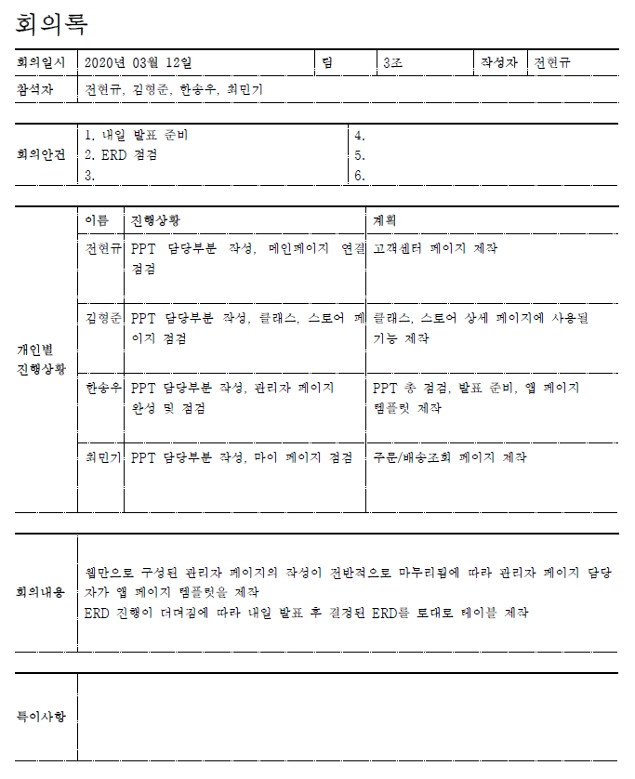
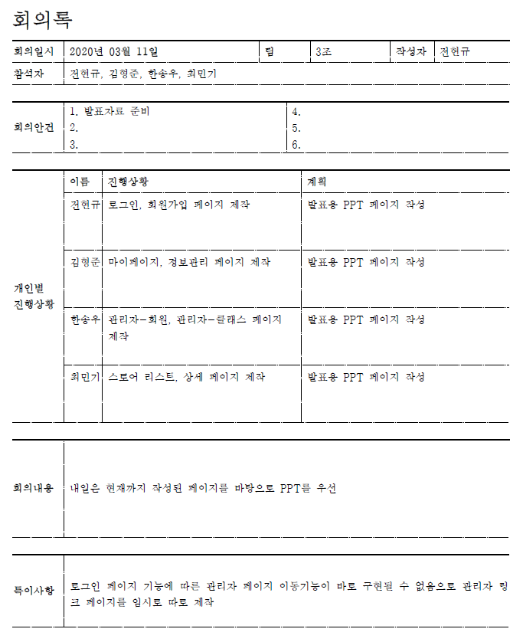
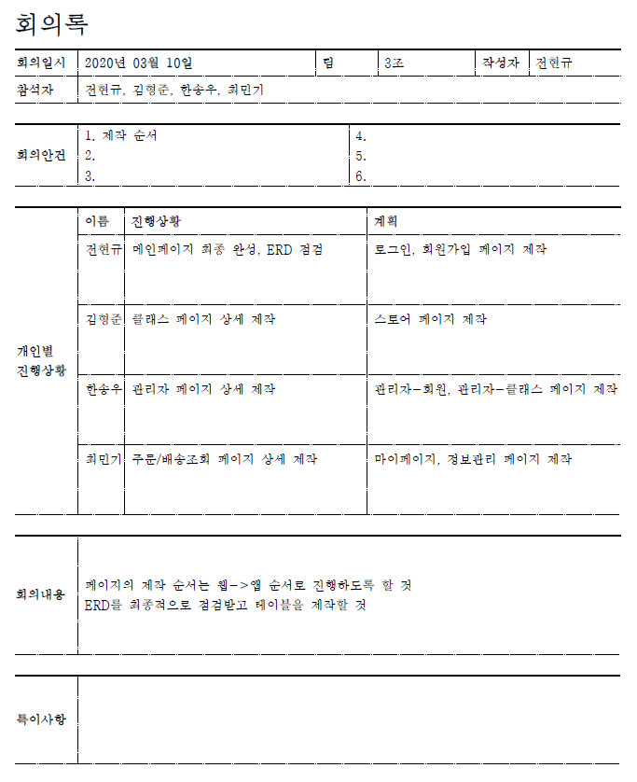
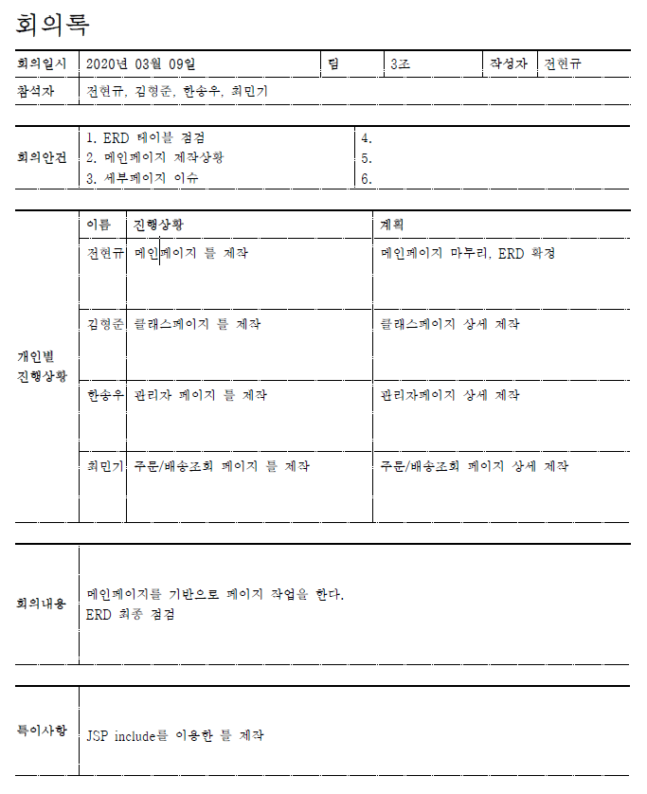
Progress And Planning

Slide 10
Progress And Planning
구분 | 유형 | 세부유형 | 상세 기능 | 기한 | 완료 | 중요도 | 담당자 | 웹 | 앱 | 비고
회원등록 | 로그인 | 로그인 | 아이디, 비밀번호를 통해 로그인 하는 기능 | 03월 10일 | 웹완 | 1 | 전현규 | O | O
 |  | 아이디 찾기 | 이름, 휴대폰 번호를 통해서 아이디를 조회하는 기능 | 03월 10일 | 웹완 | 1 |  | O | O
 |  | 비밀번호 찾기 | 아이디, 휴대폰 번호를 통해서 비밀번호를 조회하는 기능 | 03월 10일 | 웹완 | 1 |  | O | O
 | 회원가입 | 아이디 중복검사 | 아이디가 가입되어있는지 중복검사 하는 기능 | 03월 11일 | 웹완 | 1 |  | O | O
 |  | 약관동의 | 이용약관 및 개인정보처리방침에 대한 동의 확인의 기능 | 03월 11일 | 웹완 | 1 |  | O | O
 |  | 회원가입 | 기본적인 회원정보를 통해 회원가입하는 기능 | 03월 11일 | 웹완 | 1 |  | O | O
마이 페이지 | 주문/배송 관리 | 주문/배송조회 | 내가 주문한 물품을 조회하는 기능 | 03월 10일 | 리스트 | 1 | 최민기 | O | O
 |  | 내 취미클래스 목록 | 내가 수강한 취미클래스들을 조회하는 기능 | 03월 11일 | 완 | 1 |  | O | O
 |  | 배송지 목록 | 주문한 물품을 받을 주소의 목록을 조회하는 기능 | 03월 17일 | 리스트 | 2 |  | O | O
 |  | 배송지 추가 | 주문한 물품을 받을 주소를 추가하는 기능 | 03월 18일 | 완 | 2 |  | O | O
 | 활동내역 | 구매 후기 조회 | 내가 남긴 구매 후기가 있는 상품 페이지로 이동하는 기능 | 03월 20일 | - | 2 |  | O | O
 |  | 구매 후기 목록 | 내가 남긴 구매 후기들을 조회하는 기능 | 03월 13일 | 완 | 1 |  | O | O
 |  | 문의 목록 | 1:1문의를 통해 질문한 내역 및 답변을 조회하는 기능 | 03월 13일 | 완 | 1 |  | O | O
 |  | 마일리지 조회 | 내 마일리지를 조회하는 기능 | 03월 17일 | 완 | 2 |  | O | O
 | 정보관리 | 회원 정보수정 | 기본적인 회원정보를 수정하는 기능 | 03월 12일 | 완 | 1 |  | O | O
 |  | 비밀번호변경 | 보호정보인 비밀번호를 수정하는 기능 | 03월 10일 | 완 | 1 |  | O | O
 |  | 회원탈퇴 | 절차를 통해 사이트에서 탈퇴하는 기능 | 03월 12일 | 완 | 1 |  | O | O
 | 호스트 | 상품등록 신청 | 클래스를 통해서 제작한 상품의 판매를 신청하는 기능 | 03월 20일 | 완 | 2 |  | O | X
 |  | 판매 상품 조회 | 내가 판매등록한 상품의 리스트, 판매정보(구매자 현황 등)를 조회하는 기능 | 03월 15일 | 리스트 | 1 |  | O | O
 |  | 클래스 조회 | 내가 신청한 클래스의 상태, 클래스 신청자 정보를 조회하는 기능 | 03월 15일 | 리스트 | 1 |  | O | O

Slide 11
계획 및 진행율 2) 이슈사항 정의
회의록을 통해 그 날의 진행상황, 이슈 및 문제점, 개선방안을 정함
발표 PPT에는 월~목요일 사이의 회의록을 토대로 금주의 진행상황 및 이슈를 선별하고 아쉬운점(개선점) 및 개선점을 작성

Slide 12
프로젝트 진행현황

Slide 13
프로젝트 진행현황
현재 프로젝트의 전체 진행 절차
주제 선정
발표자, PPT 작성자, 요구사항 정의서, 흐름도 작성의 담당파트 배정
요구사항 정의서는 PPT쪽의 요구사항 정의서 수정 담당
요구사항 정의서 작성, 담당파트 배정
각 페이지 담당자가 기능 중요도 선정
화면 설계서 작성
중요도 배정에 따른 웹 페이지/앱 페이지 제작
웹과 앱의 제작 순서는 크게 나누지 않음

Slide 14
프로젝트 진행현황
현재 프로젝트의 주간 진행 절차
월요일~목요일 오전까지 각자 담당 파트 진행,
요일별 마지막 시간 진행상황 검토
진행미달 인원에 대해서는 개선방안을 마련해서 보조
목요일 오후 담당파트 진행부분까지의 PPT 작성
각자 담당한 파트를 전체 프로젝트에 통합
금요일 발표

Slide 15
PPT 상단 타이틀(탬플릿)

Slide 16
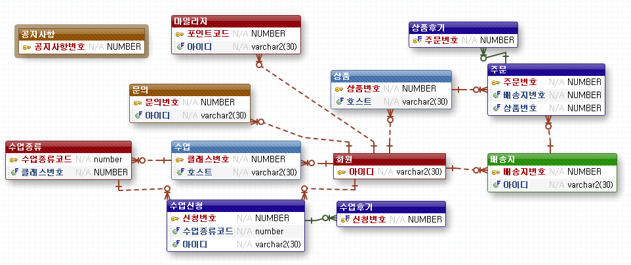
Entity Relationship Diagram

Slide 17

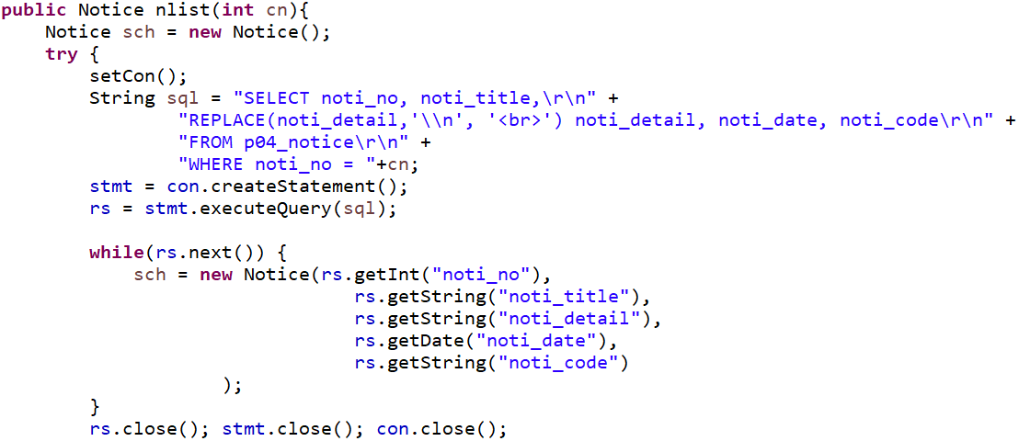
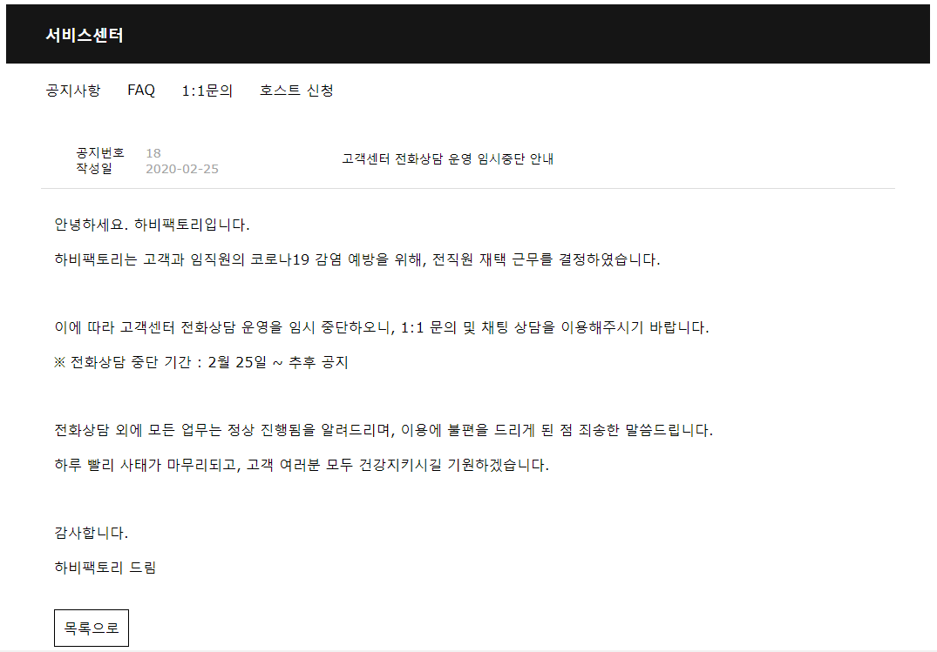
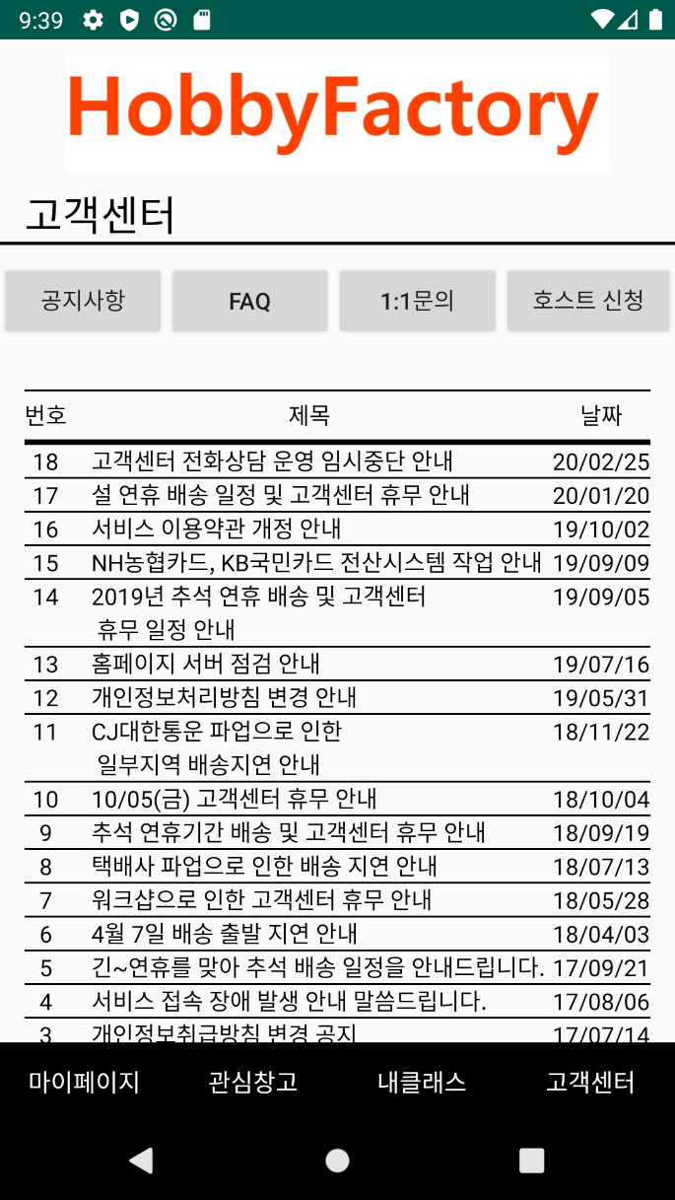
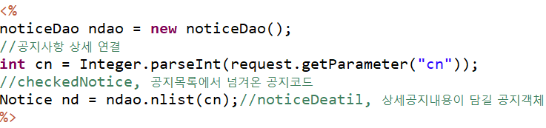
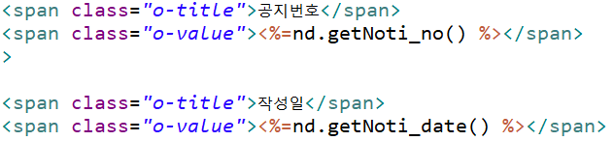
k
Web · Android
사용방식을 pstmt로 변환
공지사항-상세
nlist(공지번호)의 SQL문을 통해서 Notice객체를 데이터를 받아와서 페이지에 뿌려줍니다.

Slide 18

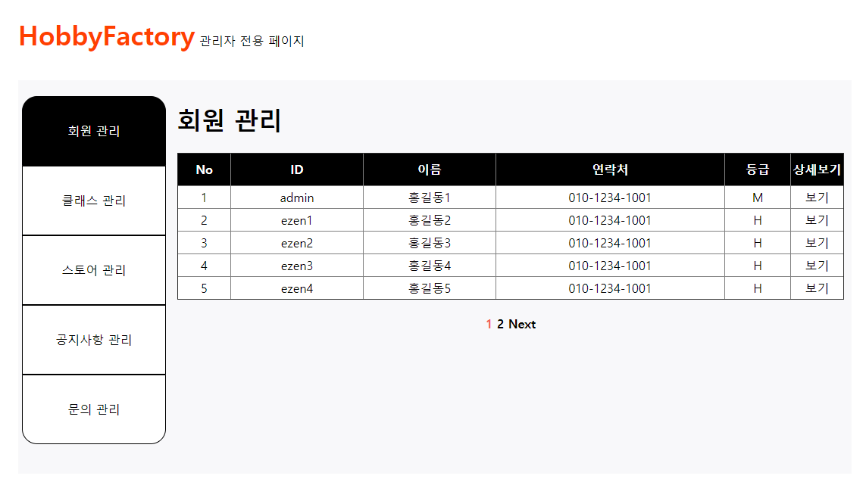
Implement Screen
관리자 페이지 – 클래스 관리
가격과 같은 숫자값이 있다고 할때 오른쪽 배치, 콤마처리

Slide 19
PPT 상단 타이틀(탬플릿)
상기 예제 페이지들과 같이 상단 화면은 동일하게 통일할 계획

Slide 20
DB 설계

Slide 21
Entity Relationship Diagram(Basic)

Slide 22
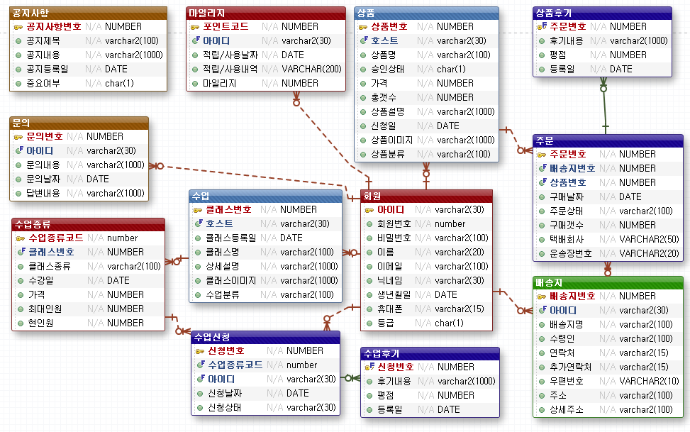
Entity Relationship Diagram(Detail)

Slide 23
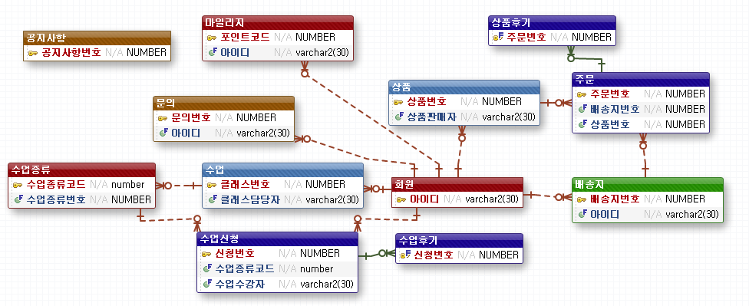
Entity Relationship Diagram(Column name)

Slide 24
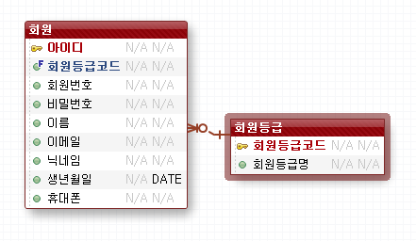
Entity Relationship Diagram
(Code Data)

Slide 25
DB 설계
데이터베이스는 간략DB와 세부DB 순서대로 진행할 예정
컬럼명은 테이블명과 가급적 일치하게 하여 보는 사람이 알아보기 쉽게하려고 함

Slide 26
DB 모듈처리

Slide 27
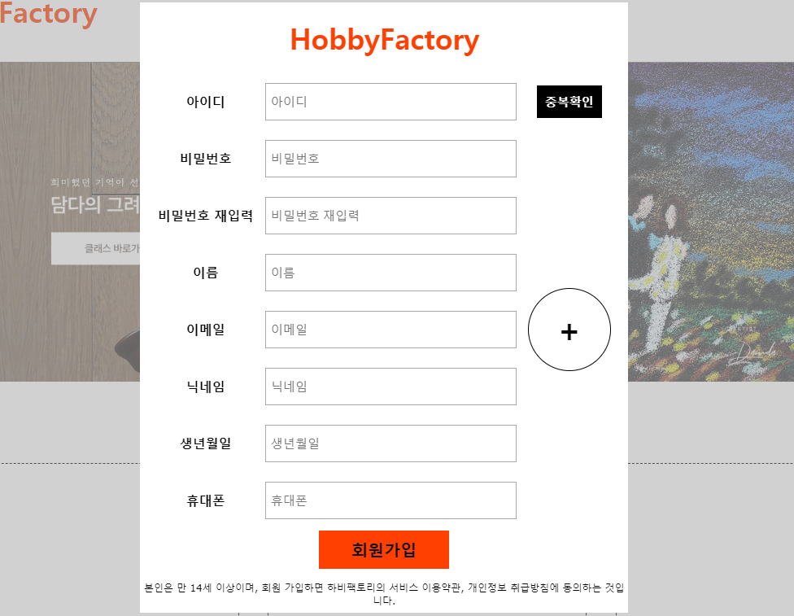
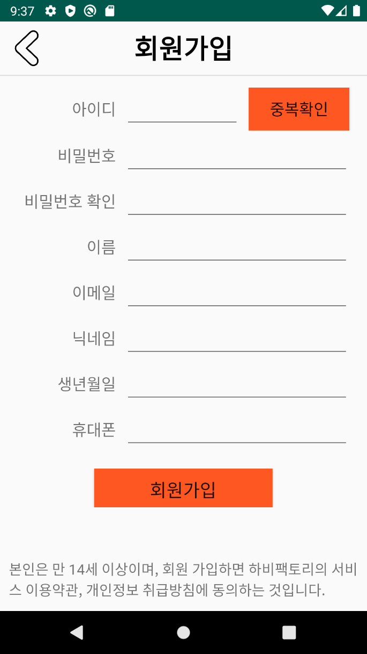



SQL
회원가입

Slide 28
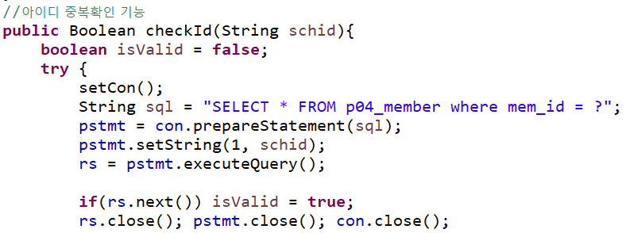
Web · Android
회원가입

Slide 29
DB 모듈처리
DB에서 사용하는 DAO의 대화객체는 Prepared Statement(pstmt)를 사용할 계획

Slide 30
DB와 VO

Slide 31
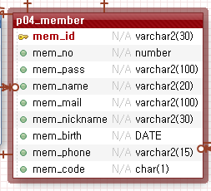
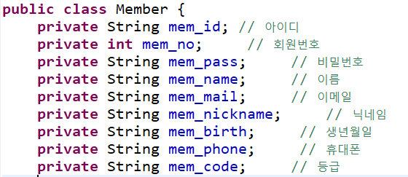
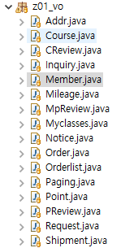
DB And VO

Slide 32
DB와 VO
데이터베이스 테이블의 컬럼명과 VO객체의 변수명을 동일하게 사용
조인을 이용해서 뷰를 사용해야할 경우 해당 뷰에 맞춘 VO 객체를 생성해서 사용

Slide 33
데이터 정렬 및 처리

Slide 34
Implement Screen
관리자 페이지 – 회원 관리

Slide 35
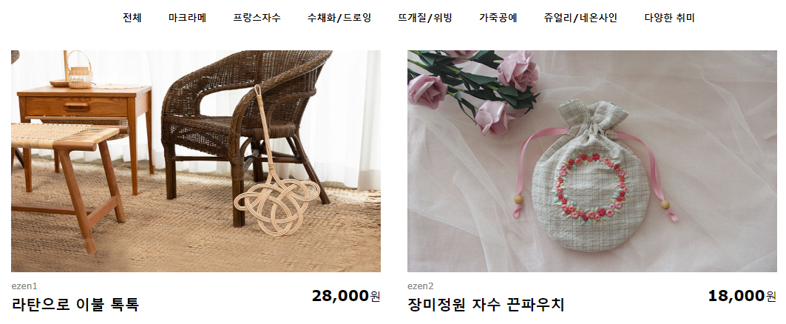
Implement Screen
스토어 페이지

Slide 36
데이터 정렬 및 처리
코드성 문자는 가운데정렬, 일반 문자열은 왼쪽 정렬, 숫자형 문자열은 오른쪽 정렬
숫자의 경우 천 단위로 콤마를 찍어 분류

Slide 37
화면디자인 일관성

Slide 38
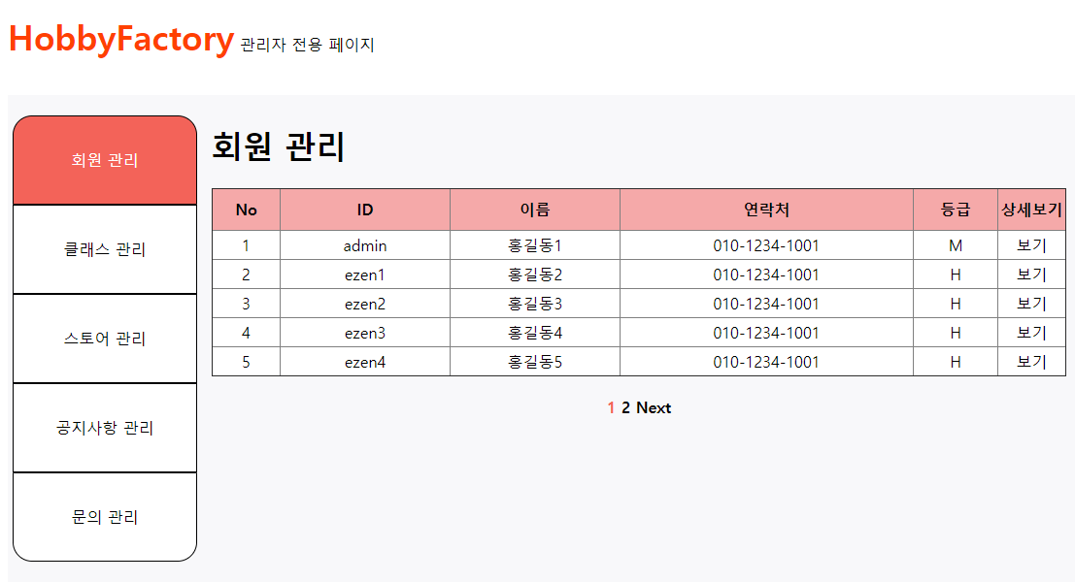
Implement Screen
관리자 페이지 – 회원 관리

Slide 39
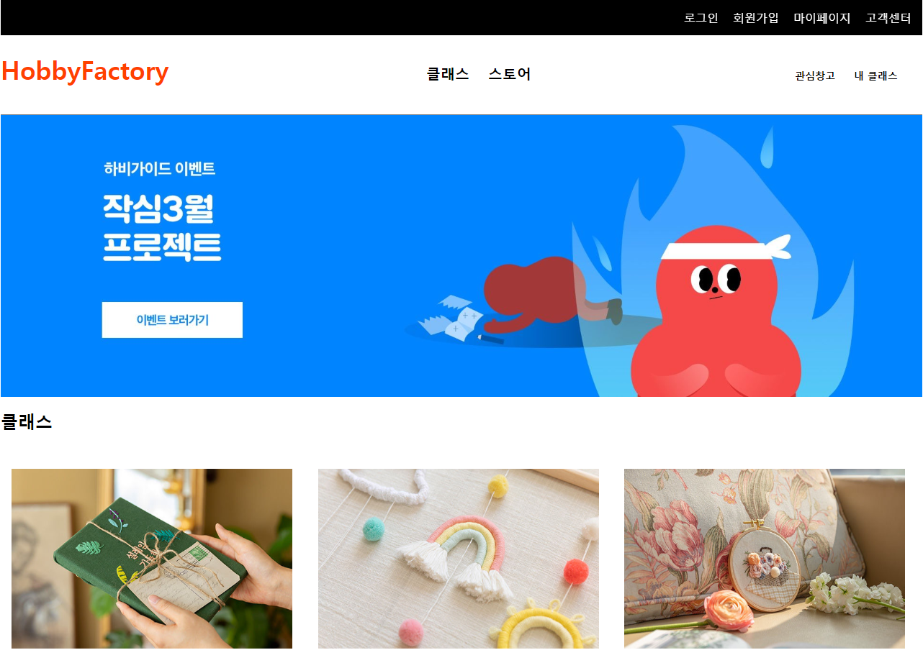
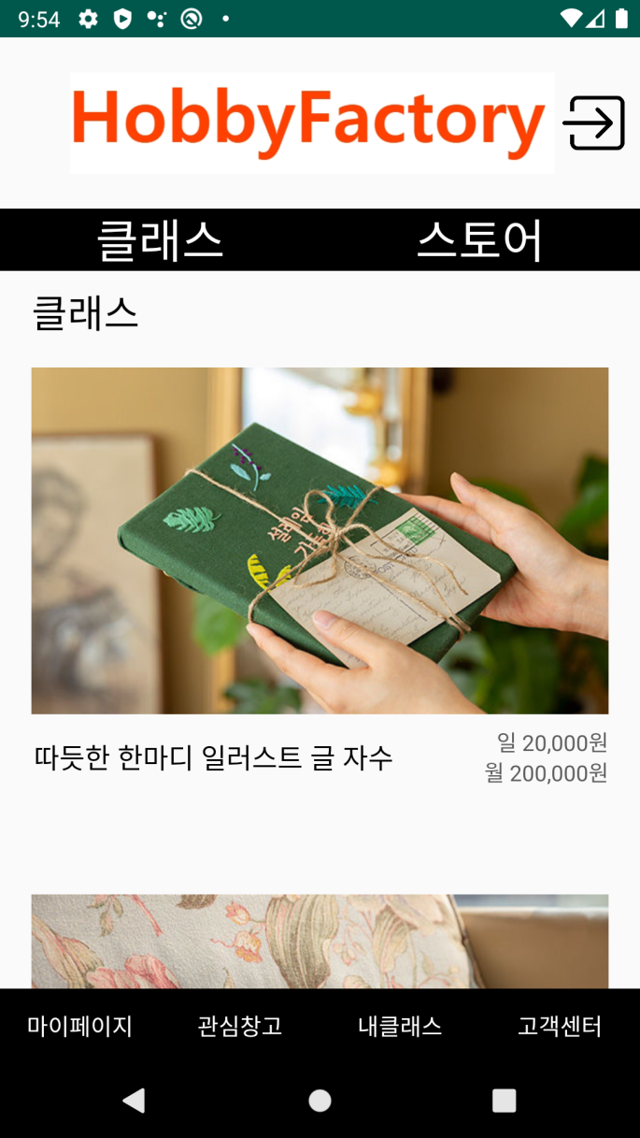
Implement Screen
메인 페이지

Slide 40
Implement Screen
관리자 페이지 – 회원 관리

Slide 41
k
Implement Screen
공지사항-상세

Slide 42
k
SQL
공지사항-상세

Slide 43
화면디자인 일관성
관리자와 일반페이지의 화면 테마를 일치

Slide 44
통합 예시

Slide 45

Thank you

